Slide 1

Psihologija prevar strtih src
doc. dr. David Modic
20/02/19

Slide 2
Zgodovina in izvor prevar
Beseda fraud (prevara) izhaja iz latinščine (fraudem – poškodovati).
Izraz Scam ali poslovenjeno skem, je prvič uporabil Steve McQueen v intervjuju v reviji Time (1963).
Imamo dokumentirane primere prevar vnaprejšnjega plačila (i.e. advance fee fraud, oz. AFF) iz 16. stoletja. Skemi se ne spreminjajo bistveno. Mehanika ostaja ista.
Notes:
The left one is from 1789 (https://www.flickr.com/photos/56468373@N00/3161728498)
The middle one is from 1903 (http://www.pbagalleries.com/images/lot/1209/12090_0.jpg)
The right one is from 1914 (https://pix-media.s3.amazonaws.com/blog/916/solovieffkeppleletter.jpg)

Slide 3
Kaj vemo o prevarah na splošno?
Posametniki niso samo žrtve ali varni. Prevare imajo stopnje.
  Verjemljivost, Odgovor, Izguba.
  Temu procesu rečemo dovzetnost za prevare (i.e. scam compliance).
Nihče zares ne ve, koliko nas prevare stanejo.
Dobra definicija: Prevare so nelegitimne marketinške ponudbe (npr. Fischer, Lea & Evans, 2013).
Ena bolj modrijanska definicija: Nasedanje na spletne prevare je rezultat neracionalnega procesa odločanja (e.g. Fischer, Lea & Evans, 2009). (kar ne pomeni, da so žrtve zabite)
david.modic@fri.uni-lj.si
Notes:
Stanejo: Nezanesljivi viri, posplosevanje: Omeni UAGI, OFT ipd; Katere stroške upoštevamo? Spremljajoče ali direktne? Emocionalne ali samo finančne?

Slide 4
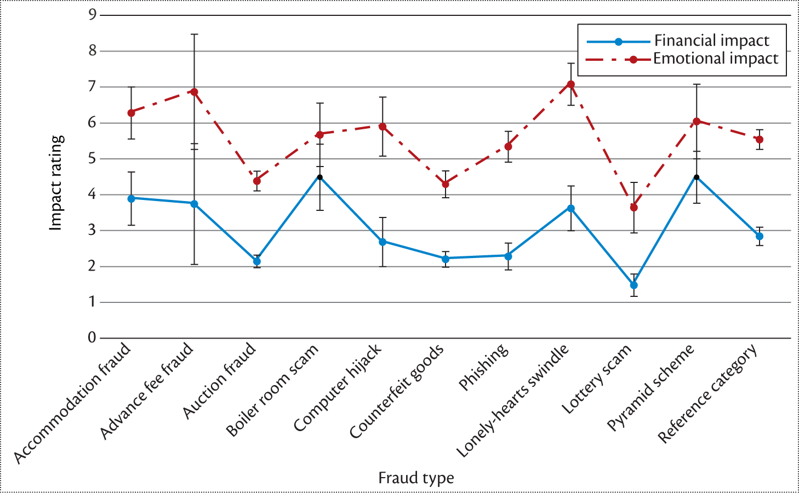
Kaj vemo o prevarah prevarah strtih src (LHS)?
Whitty in Buchanan (2012):
  V tej obliki se prevara prvič masovno pojavi l. 2007 (preko pisem).
  Večina žrtev je osamljenih.
  Prevara se začne na spletnih straneh, vendar se kmalu prestavi v IM ali elektronsko pošto.
  Rezultati analize pokažejo zgolj šibek vpliv osebnostnih lastnosti na dovzetnost za LHS.
  Vendar pa močan vpliv psiholoških značilnosti na odziv žrtve po prevari.
  Moški in ženske v povprečju približno enako pogosto nasedejo (ampak ženske izgubijo več denarja).
david.modic@fri.uni-lj.si
Notes:
There was a significant correlation between financial loss and emotional impact.
Women lost more money than men
Women were more emotionally affected than men.
Neurotic men were more likely to report distress compared with emotionally stable men.

Slide 5
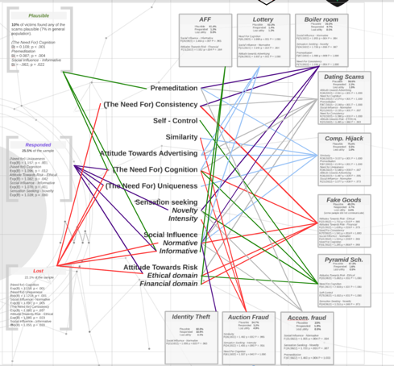
Kaj vemo o prevarah prevarah strtih src (LHS) II?
Vzorec: Samo-izbran preko oglaševanja na BBC. N = 6609.
Dovzetnost za LHS:
  Verjetno 58.6%
  Odgovoril 2.3%
  Izgubil 1.5%
Mehanizmi, ki povečajo dovzetnost:
  Odnos do reklam F(36,5922) = 2.931 p <.001 P = 1.000
  Želja po smiselnosti F(61,5922) = 2.574 p <.001 P = 1.000
  Predvidevanje F(67,5922) = 2.048 p <.001 P = 1.000
  Socialni vpliv (NORM) F(23,5922) = 2.135 p =.001 P = .997
  Želja po konsistentnosti F(70,5922) = 1.390 p =.018 P = 1.000
  Odnos do tveganja (ETIČNI) F(23,5922) = 1.495 p =.060 P = .963
david.modic@fri.uni-lj.si
Notes:
Niso ne vem kako efektivne – približno 1% tistih, ki se z njimi sreča, kaj izgubi. V primerjavi z avkcijskimi prevarami, kjer je efektivnost 55% (vir lastno raziskovalno delo. N = 1012).
Želja po smiselnosti – need for cognition. Ironično, tisti, ki imajo bolj poudarjeno, bolj nasedajo, ker rabijo, ampak res rabijo, osmislit vse. Bolj ko je luknjasta prevara, boljs je.

Slide 6
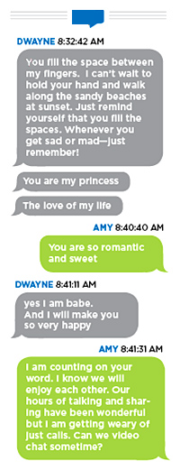
Potek I.
Predpriprava: Izdelava profila – ukradene fotografije, moški in ženski profili se razlikujejo. Inkorporacija resničnih dogodkov.
Mid-game: Vzpostavljanje zaupanja. Ženske – šibke, moški – samozavestni. Premik na zasebne kanale. Dnevne izmenjave. Poezija. Kopiranje vrednostnega sistema. Zelo intenziven odnos. Idealen partner. Grooming (podobno kot pri spolni zlorabi otrok).
david.modic@fri.uni-lj.si
Notes:
Fake male profile: often described as someone who was widowed, with a child, in a professional job or a businessman.
Fake female profile: often described as someone extremely attractive (looking like a model), a student or someone in a low-paying job (e.g., nurse, teacher).
https://www.aarp.org/money/scams-fraud/info-2015/online-dating-scam.html

Slide 7
Potek II.
Končnice:
  Sprva želja po darilih kot znak trdnosti veze, mogoče kaka travma – brat ima nesrečo, družina ne sfolga…
  Prevaranti si v končnici prislužijo različne stvari:
    Vizo in pokrite potne stroške iz Afrike.
    Prevzem socialne mreže.
    Finančni nadzor / odvetniško pooblastilo za upravljanje s premoženjem.
    Žrtve poročajo o spolnih zlorabah.
david.modic@fri.uni-lj.si
Notes:
Npr. Cambridge in dr. študent iz nigerije. Primeri, ko gre nekdo čakat svojo nevesto na letališče ampak nje ni. Seveda ne, ker
Nigerijska televizijska zvezda, ki je „posodila“ sliko, ne ve, da potuje na zahod, da se bo poročila ☺.
Power of attorney – prodaja nepremicnine…

Slide 8
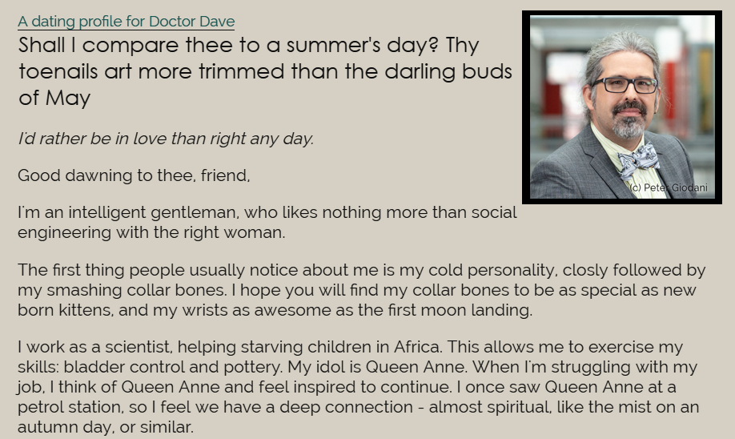
Kako prepoznavati lažne profile?
Kaj pa je to lažni profil?
  Itak vsi lažemo. Kar naprej (cf. Hancock, 2007).
  Tudi pri spletnih zmenkih (cf. Levitt & Dubner, 2005).
Cilj torej ni prepoznati lažnih profilov. Ampak prepoznati profile, ki nam lahko škodijo na načine, ki jih nismo predvideli.
Torej – ne postanemo amaterski detektivi in forenziki, ampak vnaprej vemo česa ne bomo naredili, ne glede na to, kako visoke so stave. Npr. ne bom pošiljal finančne pomoči, tudi če ti je edina krava na kmetiji umrla.
david.modic@fri.uni-lj.si
Notes:
Vsi lažemo (predvsem bele laži; Hancock, 2007).
14% Osebne elektronske pošte (“Poročilo je že napisano, samo pošljem ga še”, “Vašo poizvedbo bom poslal prijateljem”…).
37% telefonske komunikacije (“Sem že na poti”, “Seveda nisem pozabil na obletnico!”…).
27% direktnih pogovorov (“Ne, nisi se zredila”, “Verjemi, tole je dobro zate…”.
Raziskave kažejo, da se zlažemo prib. 2x na dan (DePaulo, 1994).
Spletni zmenki (Levitt & Dubner, 2005) – Spletni profili v ZDA.
4% Moških pravi, da zaslužijo > $200K; 1% v resnici.
Moški in ženske so prib. 3cm višji od nacionalnega povprečja.
Ženske poročajo da so 9 kg lažje od nacionalnega povprečja.
70% Žensk pravi do so nadpovprečno lepe. 67% moških.
28% žensk je naravnih blondink (V resnici < 10% v ZDA).
http://www.zepeel.com/blogs/2018/8/13/how-to-recognize-fake-dating-profiles (such bullshit).
https://www.dating-profile-generator.org.uk/create.php?type=1

Slide 9
Seznanjanje javnosti?
V praksi preventivne akcije ne delujejo.
  Ker spreobračamo samo spreobrnjene (echo chamber).
  Ker so svarila izven referenčnega okvirja tistih, ki še niso žrtve.
  Ker preventiva preko primera ne deluje (ko policisti nadzorujejo hitrost na primer).
Prevare (vse) lahko gledamo skozi prizmo teorije iger - kot igro nične vsote (0-sum).
Ker kampanje velikokrat ojačujejo sekundarno viktimizacijo: „Bodi pameten, ne nasedaj!“ Ja, potem so tisti, ki so nasedli, zgleda neumni.
david.modic@fri.uni-lj.si

Slide 10
HVALA
david.modic@fri.uni-lj.si

Slide 11
Bibliografija
DePaulo, Bella M. (1994). Spotting Lies: Can Humans Learn to Do Better? Current Directions in Psychological Science, 3(3), 83-86.
Fischer, Peter, Lea, Stephen E. G. , & Evans, Kath M. . (2013). Why do Individuals Respond to Fraudulent Scam Communication and Lose Money? The Psychological Determinants of Scam Compliance. Journal of Applied Social Psychology, 43(10), 2060-2072. doi: DOI: 10.1111/jasp.12158
Fischer, Peter, Lea, Stephen, & Evans, Kath. (2009). The Psychology of Scams: Provoking and Commiting Errors of Judgement. Research for the Office of Fair Trading (pp. 260). Exeter, UK: University of Exeter.
Hancock, Jeffrey T. (2007). Digital Deception: Why, when and how people lie online. In A. N. Joinson, K. Y. A. McKenna, T. Postmes & U.-D. Reips (Eds.), The Oxford handbook of Internet psychology (pp. 289-302). Oxford ; New York: Oxford University Press.
Levitt, Steven D., & Dubner, Stephen J. (2005). Freakonomics : a rogue economist explores the hidden side of everything (1st ed.). New York: William Morrow.
Luce, Henry R. (1963, 28th of June). Actors: The Mild One. Time Magazine, LXXXI/26.
Whitty, Monica T., & Buchanan, Tom. (2012). The Psychology of the Online Dating Romance Scam. A report for the ESRC. (pp. 23). Leicester, UK: University of Leicester.
david.modic@fri.uni-lj.si

